Slide 1
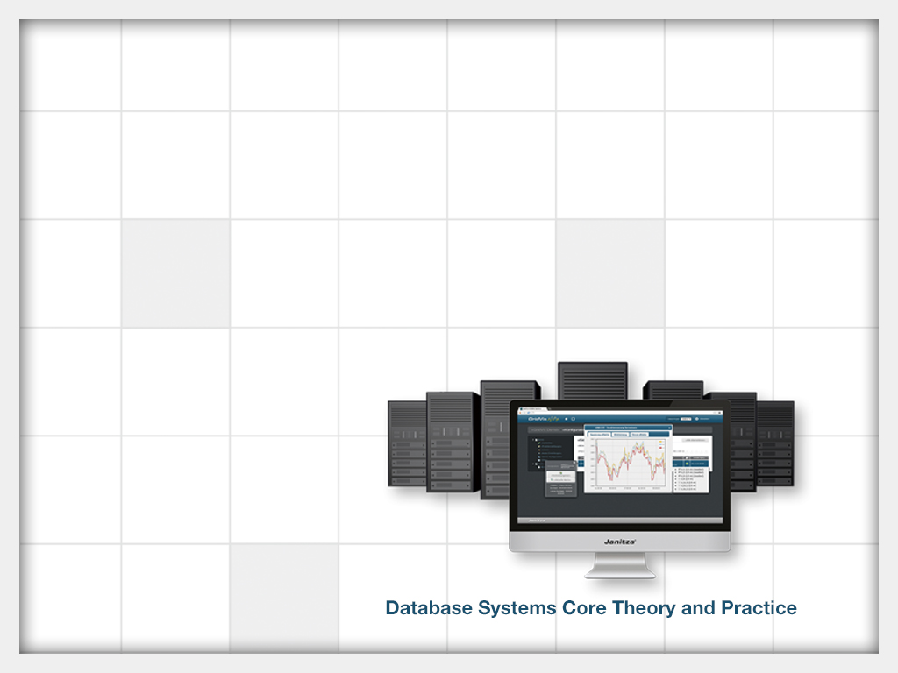
第 7 章 進階的SQL
授課教師：__________
資料庫的核心理論與實務7e 黃三益著 前程文化出版

Slide 2













第7章.進階的SQL
7-2集合運算式
編撰: 黃三益

Slide 3

集合運算式
7-2集合運算式
相乘
SELECT mId, pNo
FROM Member, Product;
交集、聯集、差集等運算子則分別用INTERSECT、UNION，和EXCEPT
Q5: 找出所有瀏覽過或購買過「系統分析理論與實務」的會員之會員編號和會員姓名。
(SELECT M.mId, M.name
FROM Product AS P, Browse AS B, Member AS M
WHERE pName = '系統分析理論與實務' AND P.pNo = B.pNo AND B.mId = M.mId)
UNION
(SELECT M.mId, M.name
FROM Product AS P, Record AS R, Transaction AS T, Member AS M
WHERE pName = '系統分析理論與實務' AND P.pNo = R.pNo AND R.tNo = T.tNo AND T.transMid = M.mId
);

Slide 4
Bag運算式
7-2集合運算式
包括UNION ALL、EXCEPT ALL和INTERSECT ALL
R1 UNION ALL R2：結合 R1 跟 R2 的所有記錄 (不去除重複)。
R1 EXCEPT ALL R2：若一個記錄在R1出現k1次但在R2出現K2次，且K1>K2，則最後的結果裡該記錄出現K1−K2次。
R1 INTERSECT ALL R2：若一個記錄在R1出現k1次但在R2出現K2次，則最後的結果裡該記錄出現Min(K1, K2)次。

Slide 5

Bag運算式
7-2集合運算式
a |  | a |  | b
b |  | c |  | b
b |  |  |  | c
b |  |  |  | c
b
b
c
c
c
c
c
d
實例
a |  | b
b |  | b
b |  | b
c |  | c
c |  | c
c |  | d
R
S
R INTERSECT ALL S
R UNION ALL S
R EXCEPT ALL S

Slide 6
第7章.進階的SQL
7-3巢狀查詢句

Slide 7
巢狀查詢句
7-3巢狀查詢句
巢狀查詢句：在FROM子句或WHERE子句裡容納另一個查詢子句。
在FROM子句裡的查詢子句
列出「系統分析理論與實務」的作者姓名
SELECT name
FROM (SELECT * FROM Product WHERE pName = '系統分析理論與實務') AS P, Author
WHERE P.pNo = Author.pNo;
在WHERE子句裡的查詢子句
很強的表達能力
IN 和 EXISTS（用來表達邏輯計算式裡的限制子）

Slide 8
巢狀查詢句(IN)
7-3巢狀查詢句
列出所有購買過「系統分析理論與實務」的會員之會員編號和會員姓名
SELECT mId, name
FROM Member
WHERE mId IN
(
SELECT transMid
FROM Product AS P, Record AS R, Transaction AS T
WHERE pName= '系統分析理論與實務'
AND P.pNo = R.pNo AND R.tNo = T.tNo
);

Slide 9
巢狀查詢句(IN)-(cont.)
7-3巢狀查詢句
Q5: 找出所有瀏覽過或購買過「系統分析理論與實務」的會員之會員編號和會員姓名
SELECT mId, name
FROM Member
WHERE
(mId IN (SELECT mId
FROM Browse AS B, Product AS P
WHERE pName = '系統分析理論與實務' AND P.pNo = B.pNo))
OR
(mId IN (SELECT transMid
FROM Product AS P, Record AS R, Transaction AS T
WHERE pName = '系統分析理論與實務' AND P.pNo = R.pNo
AND R.tNo = T.tNo));

Slide 10
巢狀查詢句(IN)-(cont.)
7-3巢狀查詢句
IN左邊的記錄也可包含兩個或兩個以上的屬性
Q6: 找出含有「系統分析理論與實務」的購物車之交易編號
SELECT tNo
FROM Cart
WHERE (mId, cartTime) IN
(SELECT mId, cartTime
FROM Order, Product
WHERE Order.pNo=Product.pNo AND pName= '系統分析理論與實務');
或是
SELECT tNo
FROM Cart
WHERE (mId, cartTime) IN
(SELECT mId, cartTime
FROM Order
WHERE pNo IN
(SELECT pNo
FROM Product
WHERE pName = '系統分析理論與實務')
);

Slide 11
巢狀查詢句(IN)-(cont.)
7-3巢狀查詢句
IN前可以加上NOT來表示否定
找出沒有創作者的商品編號和商品名稱
SELECT pNo, pName
FROM Product
WHERE pNo NOT IN
(SELECT pNo FROM Author);

Slide 12
巢狀查詢句(IN)-(cont.)
7-3巢狀查詢句
子查詢句也可以參考到上層查詢句的資料表
Q7: 找出「馬英九」所瀏覽過的商品裡，哪些有真正被他購買。
SELECT pNo
FROM Browse AS B, Member AS M
WHERE name = '馬英九' AND B.mId = M.mId
AND pNo IN (SELECT pNo
FROM Record AS R, Transaction AS T
WHERE transMid = M.mId AND T.tNo = R.tNo
);

Slide 13
巢狀查詢句(IN)-(cont.)
7-3巢狀查詢句
除了IN之外，還有其他相關的比較運算子，如
=(>,>=,<,<=) SOME (SELECT...) 。
=(>,>=,<,<=) ALL (SELECT ...) 。
Q8：找出定價比所有書籍都高的商品：
SELECT pNo, pName
FROM Product
WHERE unitPrice > ALL( SELECT unitPrice
FROM Product
WHERE category =‘Book’);
IN右邊的資料表內容也可直接寫出
SELECT DISTINCT mId
FROM Browse
WHERE pNo IN (‘b30999’, ‘b10234’, ‘d11222’);

Slide 14
巢狀查詢句(EXISTS)
7-3巢狀查詢句
單元運算子，用來測試一個資料表是否有記錄
列出所有購買過「系統分析理論與實務」的會員之會員編號和會員姓名
SELECT mId, name
FROM Member
WHERE EXISTS
(
SELECT *
FROM Product, Record, Transaction
WHERE pName='系統分析理論與實務'
AND Product.pNo = Record.pNo
AND Record.tNo = Transaction.tNo
AND mId = transMid
);

Slide 15
巢狀查詢句(EXISTS)-(cont.)
7-3巢狀查詢句
EXISTS前可以加上NOT來表示否定。
Q10：找出所有非由購物車而來的交易的交易編號和會員編號。
SELECT tNo, transMid
FROM Transaction AS T
WHERE NOT EXISTS
( SELECT *
FROM Cart
WHERE tNo = T.tNo
);

Slide 16
巢狀查詢句(EXISTS)-(cont.)
7-3巢狀查詢句
可表達邏輯關係較複雜的查詢
Q11：找出購買所有「Jackey 」所創作商品的會員之會員編號和會員姓名。
假設Jackey所創作的商品所成的集合為J，一位會員（比如張三）所購買的所有商品為C，張三若符合條件則J−C=∅
J：
SELECT pNo
FROM Author
WHERE name = ‘Jackey’;
C：
SELECT pNo
FROM Transaction AS T, Record AS R
WHERE transMid=M.mId AND T.tNo = R.tNo;

Slide 17
巢狀查詢句(EXISTS)-(cont.)
7-3巢狀查詢句
Q11：找出購買所有「Jackey 」所創作商品的會員之會員編號和會員姓名。
SELECT mId, name
FROM Member AS M
WHERE NOT EXISTS
(
(SELECT pNo
FROM Author
WHERE name = ‘Jackey’
)
EXCEPT
(SELECT pNo
FROM Transaction AS T, Record AS R
WHERE transMid=M.mId AND T.tNo = R.tNo)
);

Slide 18
第7章.進階的SQL
7-4各種JOIN的查詢句

Slide 19
JOIN的查詢句
7-4JOIN的查詢句
JOIN、NATURAL JOIN 和OUTER JOIN也可以設定在FROM子句裡
SELECT name
FROM Product JOIN Author ON Product.pNo = Author.pNo
WHERE pName = ‘系統分析理論與實務’;
SELECT name
FROM Product NATURAL JOIN Author
WHERE pName = ‘系統分析理論與實務’;

Slide 20
JOIN的查詢句
7-4JOIN的查詢句
Q12：列出每一位會員的會員編號、姓名、生日，以及其介紹者的會員編號和姓名（如果有的話）。
本題需用LEFT OUTER JOIN
SELECT M.mId AS member_id,
M.name AS member_name,
I.mId AS introducer_mId,
I.name AS introducer_name
FROM Member AS M LEFT OUTER JOIN Member AS I
ON M.introducer = I.mId;

Slide 21
JOIN的查詢句
7-4JOIN的查詢句
Q13：列出每一位會員的會員編號、姓名，以及2005年所瀏覽的商品之商品編號（如果有的話）。
SELECT M.mId, name, pNo
FROM Member AS M LEFT OUTER JOIN Browse AS B
ON M.mId = B.mId
WHERE to_char(browseTime, ‘yyyy’) = ‘2005’;
WRONG!
SELECT M.mId, name, pNo
FROM Member AS M LEFT OUTER JOIN Browse AS B
ON (M.mId = B.mId AND to_char(browseTime, ‘yyyy’) = ‘2005’);

Slide 22
第7章.進階的SQL
7-5SQL的彙總函數和分群查詢句

Slide 23
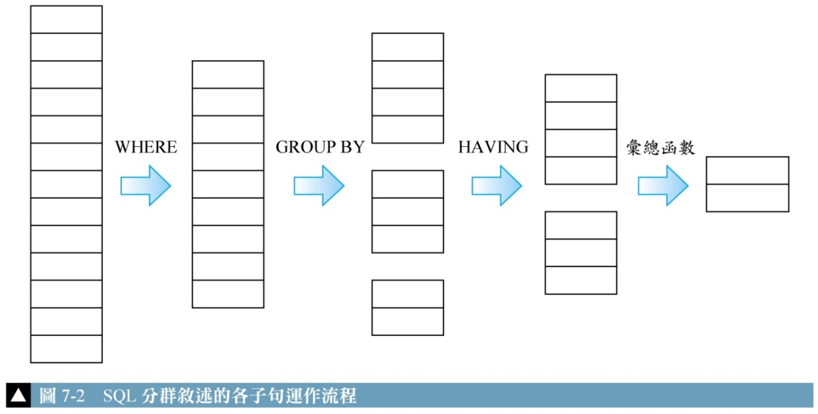
SQL查詢的彙總函數和分群
7-5分群和彙總查詢句
一般式如下：
SELECT <分群屬性>,<彙總函數>
FROM <資料表>
WHERE <記錄選取條件>
GROUP BY <分群屬性>
HAVING <記錄群選取條件>

Slide 24
彙總函數
7-5分群和彙總查詢句
彙總函數：SUM、AVG、COUNT、MAX，和MIN
Q14：列出所有商品數、平均定價、最高定價，和最低定價
SELECT COUNT(*), AVG(unitPrice), MAX(unitPrice), MIN(unitPrice)
FROM Product;
不同的定價數：
SELECT COUNT(DISTINCT unitPrice)
FROM Product;

Slide 25
分群查詢句(cont.)
7-5分群和彙總查詢句
Q15：列出每一筆交易的交易編號和交易總金額
SELECT tNo, SUM(salePrice)
FROM Record
GROUP BY tNo;
Q16：列出每一筆上網達成的交易（即method = ‘cart’）之交易編號，和購買商品總樣數：
SELECT tNo, COUNT(*)
FROM Transaction NATURAL JOIN Record
WHERE method = ‘cart’
GROUP BY tNo;

Slide 26
分群查詢句(cont.)
7-5分群和彙總查詢句
彙總函數也可用在巢狀查詢句的WHERE子句中
Q17：找出有兩筆以上交易的會員之會員編號和姓名。
SELECT mId, name
FROM Member
WHERE
(SELECT COUNT(*)
FROM Transaction
WHERE mId=transMid)>2);
Q18：列出每一筆交易的交易編號、會員編號和交易總金額
SELECT tNo, transMid, SUM(salePrice)
FROM Transaction NATURAL JOIN Record
GROUP BY tNo, transMid;

Slide 27
分群查詢句(cont.)
7-5分群和彙總查詢句
數群記錄可用HAVING子句來設定挑選條件
Q19：對於每一筆上網達成（即method = ‘cart’），且購買商品種樣數超過2的交易，列出其交易編號和購買商品種樣數。
SELECT tNo, COUNT(pNo)
FROM Transaction NATURAL JOIN Record
WHERE method = ‘cart’
GROUP BY tNo
HAVING COUNT(pNo) > 2;

Slide 28
分群查詢句(cont.)
7-5分群和彙總查詢句
HAVING 子句上也可有子查詢句
列出交易金額最高的交易編號和其總交易金額
SELECT tNo, SUM(salePrice)
FROM Record
GROUP BY tNo
HAVING SUM(salePrice) >=
ALL ( SELECT SUM(salePrice)
FROM Record
GROUP BY tNo
);

Slide 29
分群查詢句(cont.)
7-5分群和彙總查詢句
SQL99 允許 EVERY 和 ANY
列出所有使用購物車、購買商品樣數超過2，且每一購買的商品之價格都超過300的交易之交易編號和購買總金額
SELECT tNo, SUM(salePrice)
FROM Transaction NATURAL JOIN Record
WHERE method = ‘cart’
GROUP BY tNo
HAVING COUNT(pNo) > 2 AND EVERY (salePrice > 300)

Slide 30
分群彙總結合其他查詢句
7-5分群和彙總查詢句
分群彙總結合巢狀查詢
Q20：對於每一筆上網達成（即method = ‘cart’），且購買商品種樣數超過2的交易，列出其交易編號和所購買定價超過500的商品種類數。
SELECT tNo, COUNT(pNo)
FROM (Transaction NATURAL JOIN Record) NATURAL JOIN Product
WHERE method = ‘cart’ AND unitPrice > 500
GROUP BY tNo
HAVING COUNT(pNo) > 2;
WRONG!

Slide 31
分群彙總結合其他查詢句(cont.)
7-5分群和彙總查詢句
正確為：
SELECT tNo, COUNT(pNo)
FROM (Transaction NATURAL JOIN Record)
NATURAL JOIN Product
WHERE method = ‘cart’
AND unitPrice > 500
AND tNo IN (SELECT tNo
FROM Transaction NATURAL JOIN Record
WHERE method = ‘cart’
GROUP BY tNo
HAVING COUNT(pNo) > 2)
GROUP BY tNo;

Slide 32
分群彙總結合OUTER JOIN
7-5分群和彙總查詢句
Q21：對於每一位會員，列出其會員編號、會員姓名、總交易數和總交易金額。
SELECT mId, name, COUNT(DISTINCT tNo), SUM(salePrice) FROM (Member LEFT OUTER JOIN Transaction
ON mId = transMid) NATURAL JOIN Record
GROUP BY mId, name;
WRONG!

Slide 33
分群彙總結合OUTER JOIN
7-5分群和彙總查詢句
正確為
SELECT mId, name, COUNT(DISTINCT tNo), SUM(salePrice)
FROM Member LEFT OUTER JOIN
(Transaction NATURAL JOIN Record)
ON mId = transMid
GROUP BY mId, name;

Slide 34
分群彙總結合更新語法
7-5分群和彙總查詢句
U6: 產生一個資料表Transaction_total(tNo, totalAmount)來儲存每一筆交易的總金額。
CREATE TABLE Transaction_total
(tNo CHAR(5) NOT NULL,
totalAmount INT);
INSERT INTO Transaction_total
SELECT tNo, SUM(salePrice)
FROM Transaction NATURAL JOIN Record
GROUP BY tNo;
U7: 將有兩位以上創作者的商品定價提高二成 。
UPDATE Product
SET unitPrice = unitPrice * 1.2
WHERE pNo IN (SELECT pNo
FROM Author
GROUP BY pNo
HAVING COUNT(*) > 2);

Slide 35
第7章.進階的SQL
7-6SQL的VIEW

Slide 36
SQL的VIEW
7-6SQL的VIEW
VIEW就是虛擬資料表
使用者可以像使用一般資料表般的使用VIEW，但其實VIEW的實體並不存在
主要用途：
常用的查詢定義成VIEW，以方便將來使用
VIEW可以形成外部綱目，並據以設定權限，讓某些使用者只能存取某些欄位
產生VIEW的語法如下：
CREATE VIEW <VIEW名稱> AS <SQL查詢句>
V1：產生一個VIEW Transaction_total(tNo, totalAmount)來表示每一筆交易的總金額。
CREATE VIEW Transaction_total(tNo, totalAmount)
AS SELECT tNo, SUM(salePrice)
FROM Record
GROUP BY tNo;

Slide 37
SQL的VIEW（Cont.)
7-6SQL的VIEW
VIEW在查詢句裡的使用方式如同資料表
SELECT totalAmount
FROM Transaction_total
WHERE tNo = ‘91100’;
刪除一個VIEW
DROP VIEW Transaction_total;

Slide 38
SQL的VIEW（Cont.)
7-6SQL的VIEW
修改VIEW的記錄意味著修改相對應資料表裡的記錄
V2：CREATE VIEW Cheap_product
AS SELECT pNo, pName, unitPrice
FROM Product
WHERE unitPrice < 300;
此時，我們可以執行以下的SQL修改句：
UV1：UPDATE Cheap_product SET unitPrice = unitPrice * 0.9;

Slide 39
SQL的VIEW（Cont.)
7-6SQL的VIEW
以下的VIEW不能被修改，因為沒有唯一的資料表修改方式
此view包含彙總函數在它的定義中。
UV3：UPDATE Transaction_total SET totalAmount = totalAmount – 100;
此view不包含任何關聯鍵（key）。
V3：CREATE VIEW Category_price AS SELECT category, unitPrice FROM Product WHERE unitPrice > 300;
此view由兩個或以上個資料表所JOIN而成。

Slide 40
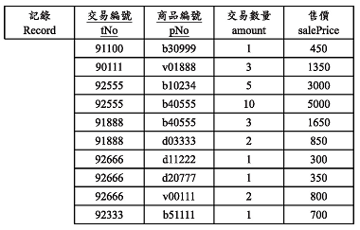
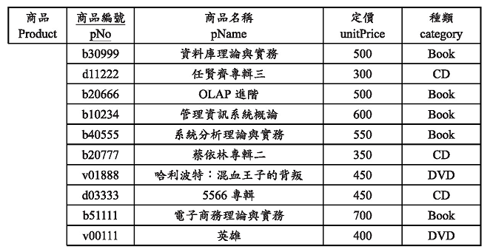
SQL的VIEW（Cont.)
7-6SQL的VIEW
考慮以下的VIEW
V4：CREATE VIEW Trans_product AS SELECT tNo, pName FROM Record NATURAL JOIN Product;
UV4：
UPDATE Trans_product
SET pName = ‘OLAP進階’
WHERE tNo = ‘91100’ AND pName = ‘資料庫理論與實務’;

Slide 41
SQL的VIEW（Cont.)
7-6SQL的VIEW
以下兩種修改方式都滿足UV4
UV5：UPDATE Product SET pName = ‘OLAP進階 ’ WHERE pNo = ‘b30999’;
UV6：UPDATE Record SET pNo = ‘b20666’ WHERE tNo = ‘91100’AND pNo=‘b30999’;

Slide 42
第7章.進階的SQL
7-7其他進階的SQL語法

Slide 43
SQL的權限控制
7-7其他進階語法
產生table的權利
GRANT CREATETAB TO Account1;
新增和刪除記錄的權利
GRANT INSERT, DELETE ON Product TO Account2;
修改記錄屬性的權利
GRANT UPDATE ON Product (unitPrice) TO Account3;
查詢的權利
GRANT SELECT ON Product TO Account4;
權利轉移的權利
GRANT SELECT ON Product TO Account4 WITH GRANT OPTION;
取消權利
REVOKE SELECT ON Product FROM Account4;
存取VIEW的權利
GRANT SELECT ON Trans_total TO Account5;

Slide 44
語意的限制
7-7其他進階語法
可用以下語法：
CREATE ASSERTION <ASSERTION名稱> CHECK <條件句>;
交易總金額不得少於100才可用網路交易。
CREATE ASSERTION TransactionAmount_Constraint CHECK (NOT EXISTS (SELECT * FROM Transaction NATURAL JOIN Record WHERE method = ‘cart’ GROUP BY tNo HAVING SUM(salesPrice) < 100));

Slide 45
SQL的索引
7-7其他進階語法
索引(Index) 的目的是為了加速查詢的處理
針對常用來做查詢條件的屬性，建立一個資料結構（稱為INDEX），以便加速對該屬性值的搜尋
CREATE INDEX Price_index
ON Product(unitPrice);
如下的查詢速度便會大幅加快：
SELECT * FROM Product WHERE unitPrice BETWEEN 100 AND 2000;

Slide 46
SQL的索引（Cont.)
7-7其他進階語法
也可以設定在兩個或以上的屬性
CREATE INDEX CatPrice_index
ON Product(category ASC, unitPrice DESC);
如下的查詢速度便會大幅加快：
SELECT *
FROM Product
WHERE category = ‘Book’ AND
unitPrice BETWEEN 100 AND 2000;
若將索引設定成CLUSTER，表示在硬碟中該資料表的記錄實體是按照該索引所設定的次序排列
CREATE INDEX PNo_index
ON Product(pNo)
CLUSTER;

Slide 47
SQL的CURSOR和儲存程式
7-7其他進階語法
CURSOR是一種將查詢的結果一次回傳一筆記錄的機制
PL/SQL程式片段：
CURSOR price_cursor IS SELECT pNo, pName, unitPrice FROM Product;
…
OPEN price_cursor;
LOOP
FETCH price_cursor INTO a1, a2, a3;
EXIT WHEN price_cursor %NOT FOUND;
…
END LOOP;
CLOSE price_cursor;

Slide 48
SQL的TRIGGER
7-7其他進階語法
DBMS主動偵測資料的內容並採取行動
PL/SQL的一個簡單例子
CREATE TRIGGER Transaction_check
AFTER INSERT ON Record
FOR EACH ROW
WHEN (New.salePrice IS NOT NULL)
UPDATE Transaction_total
SET totalAmount=totalAmount + New.salePrice
WHERE tNo=New.tNo;

Slide 49
商用DBMS 的SQL 語法差異
7-7其他進階語法
有些DBMS沿襲SQL89舊制，使用MINUS而非EXCEPT來表示集合的差集
大部分DBMS不支援CREATE ASSERTION，若有語意完整限制的需求，可用CREATE TRIGGER來達到類似的效果
有些DBMS不提供NATURAL JOIN
有些DBMS裡，JOIN或不包含關聯鍵的VIEW也可以被修改

Slide 50
商用DBMS 的SQL 語法差異
7-7其他進階語法
許多DBMS有特有的CREATE INDEX CLUSTER語法
大部分DBMS有其特有的CREATE TRIGGER語法
愈來愈多的DBMS有提供全文索引的功能（如SQL Server和MySQL），但語法不同
其他差異點請參閱書本7.8節

Slide 51
本章節講述到此結束..謝謝!
編撰: 黃三益

